Slide 1
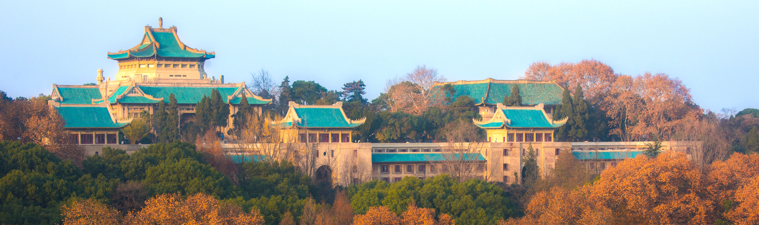
2016-2021博士总结
汇报人：xxx 时间：20210602

Slide 2
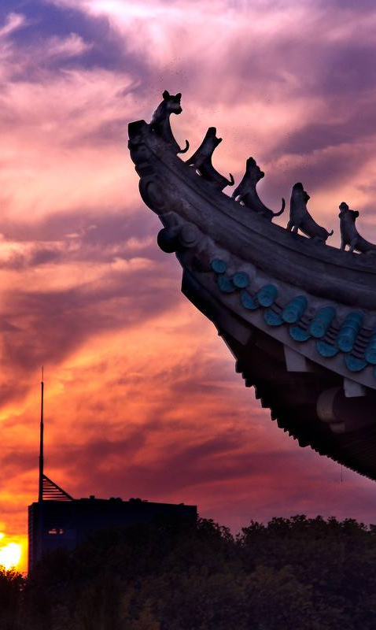
01.
文献阅读
02.
论文写作
03.
课题项目
04.
PPT和演讲
05.
时间规划
06.
总结

Slide 3
多看
累积
抓住主线
认真总结
对新文章采用跳跃式读法，把握大局
日积月累，厚积薄发
Notes:
多看别人的工作，但别看太多，抓住主线。每篇都细细看，浪费时间。
看完几篇本领域最重要的文章后认真总结，总结大部分文章的路数，以及各个方法的优缺点，然后再在面对新文章时采用跳跃式读法，把握大局。这样，自己想新思路的时候，也能自然而然地避开大部分人的招式，保证创新性。

Slide 4
有效性分析
研究动机
为什么研究此课题
方法的有效性分析
让人信服
有理有据
此课题存在什么问题
问题解决的效果
实验分析
拟解决的问题
如何解决这些问题
研究内容
言之有物

Slide 5
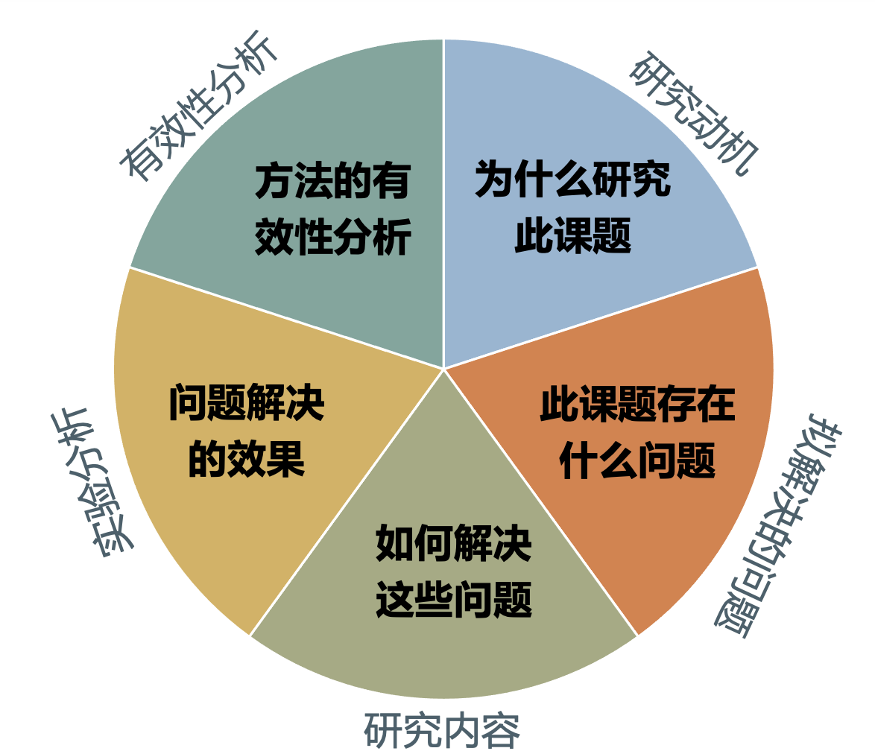
修改论文
调整各部分贡献大小和详略程度
新的组织方式
推进研究进展
新的理解
Notes:
新的组织方式：1、使用目标函数时，使用梯度下降进行优化，数学上就两个公式。但是段落里可以说明如何选择初始点，初始点在这个具体应用中的意义何在，如何选取步长，为什么这么选；收敛速度通常多快，哪里可以加速等等，这样内容就丰富多了

Slide 6


有思路就记下来
英文表达长短句结合
Notes:
1、有思路就写下来。有时候看似很平凡的思路，写着写着就变成了非平凡的阶段性结果，以为是很有前途的想法，一写久发现问题所在。若只是思考，花几个小时还在原地转圈。
2、尽量避免用复杂的英文句子，不要从句套从句，长短句结合最好，

Slide 7

丰富简历
加强项目经验
课题项目
增加工作砝码
提升综合能力

Slide 8

寻找主线
讲述故事
主题唯一
过渡自然
PPT逻辑
1
2
3
4
脱稿

Slide 9
文字多
颜色乱
内容杂
避免出现的形式
PPT形式
互有联系的若干图片
前人的工作列表
算法的主要步骤
事物的优劣特征
事物之间的联系
……
好的形式

Slide 10



宽松
简洁
劳逸结合
一件或两件最重要的事情
次重要的事情
可选的事情
滚动式规划方法：月-周-日-半日
睡眠
锻炼

Slide 11

读博士的本质是画地图的工作
单单汲取知识不可取
培养创造知识的乐趣
Notes:
博士的本质是一个画地图的工作。你沿着一条小路一直往下走，小路越来越窄，慢慢走到人迹罕至的地区，直到最后走到了地图上没有画出的边界。这时候地图已经不能给你提供参照了，这就是博士工作的开始。
如果在读博士的时候仍然享受汲取知识的快乐，那么这个博士是失败的
读博士是一个创造知识的过程，如果还享受着汲取知识的乐趣，那么说明自己只不过是沿着前人走过的道路又走了一遍，于拓展人类知识的疆界无所贡献。

Slide 12
感谢老师的悉心指导
和同学们的热心帮助

